Slide 1
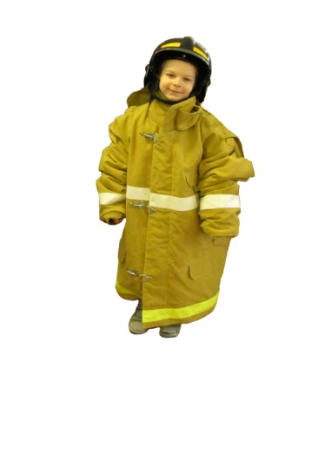
… Дети, как ростки,
нуждаются в безопасности.
О ВЕДУЩИХ УЧЕНЫХ И СПЕЦИАЛИСТАХ НАУКИ И ПРАКТИКИ,
РАДЕЮЩИХ ЗА БЕЗОПАСНОСТЬ ДЕТЕЙ

Slide 2
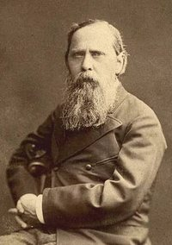
… Я ничего не создаю, ничего лично мне одному принадлежащего не формулирую, а даю только то, чем болит в данную минуту всякое честное сердце. Я даже утверждаю, что всякий честный человек, читая мои писания, непременно отождествляет мои чувства и мысли с своими.

Slide 3
«Никто из нас так не умен, как все мы вместе» — Кен Бланшар

Slide 4
УЧЕНЫЕ-НАСТАВНИКИ СОВРЕМЕННОСТИ

Slide 5
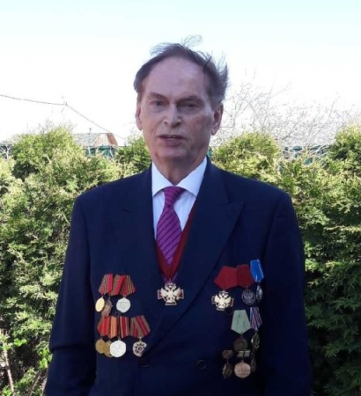
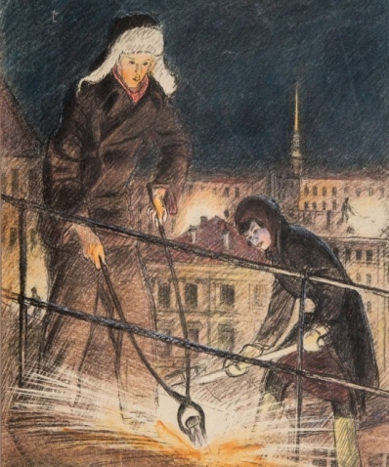
И стар, и млад обороняли Ленинград
…Помню бомбежки, помню то, что взрослые «почему-то» боялись их больше, чем мы – дети. Помню то, за что получил свою медаль «За оборону Ленинграда» в 1944 году. Только потом узнал, что эту медаль получили более 15 тысяч ленинградских детей, в основном, конечно, постарше меня. Я, нарушая все запреты, лазал на крыши и чердаки со взрослыми во время воздушных тревог, стремясь огромными щипцами отнести в ящик с песком куски горящего металла от зажигательных бомб. Мне, как я тогда считал, «не повезло». Это было уже в самом конце блокады, обстрелов было меньше, и мне не пришлось отнести ни одного куска. Но «какой-то дядя» – как выяснилось потом, корреспондент газеты,- сфотографировал меня, и я тоже получил медаль «За оборону Ленинграда»…
Николай Дмитриевич Никандров
советский и российский учёный, организатор педагогической науки, Президент Российской академии образования (с 1997 по октябрь 2013); почётный член Российской академии художеств; доктор педагогических наук, профессор и Ректор Смольного Университета Российской Академии Образования (1999—2003), член Попечительского совета МПГУ.
Безопасность детей – один из важнейших факторов национальной безопасности нашего будущего. Необходимо формирование безопасной личности, начиная с дошкольной скамьи.

Slide 6
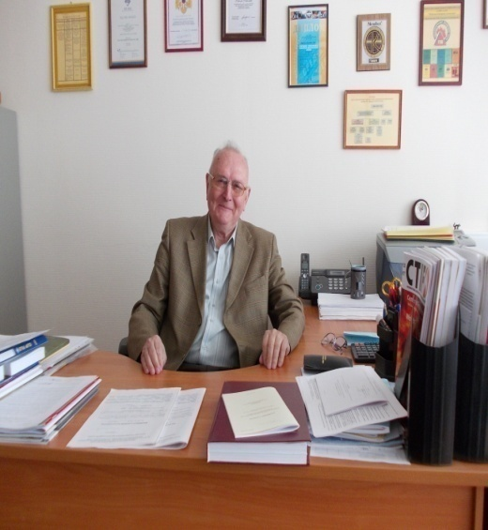
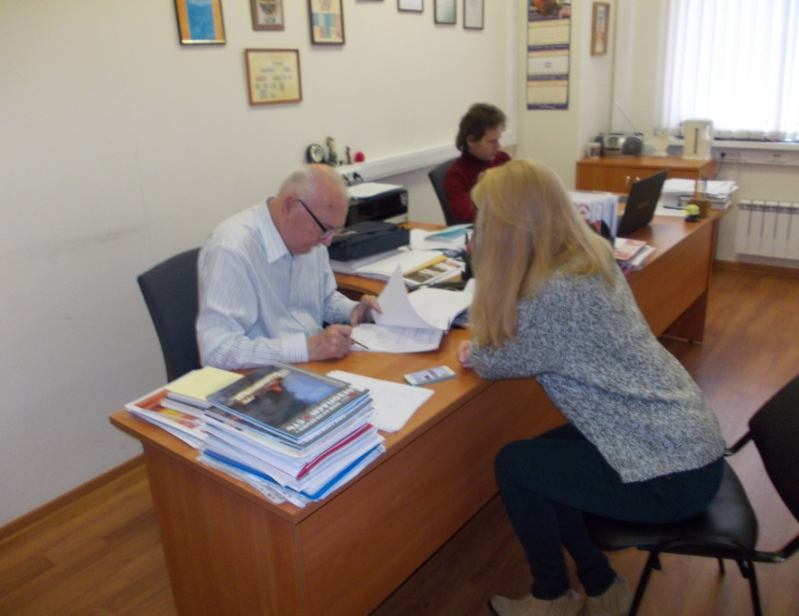
Брушлинский Николай Николаевич, доктор технических наук, профессор, Заслуженный деятель науки Российской Федерации родился в Москве 28 октября 1934 г . Окончил механико-математический факультет МГУ им. Ломоносова в 1958 г . С 1960 г . работает в ВИПТШ. Основал новое научное направление в пожарно-технических исследованиях - решение организационно-управленческих проблем пожарной охраны методами системного анализа, предложив рассматривать пожарную охрану как сложную социально-экономическую систему. В 1972 г . опубликовал программу исследований указанного направления. В рамках этого направления создал международную научную школу, подготовив более 50 докторов и кандидатов наук для стран СНГ, Болгарии, Венгрии, Германии, Чехии, Польши, Кубы, Вьетнама. Вместе с учениками разработал основы теории организации, функционирования и управления противопожарной службой, опирающейся на оригинальные математические модели процесса функционирования ГПС, и методологию проектирования систем противопожарной защиты (СПЗ) городов. Всемерно содействует в вопросах безопасности детей, поддерживая подходы научных и практических исследований. Н.Н.Б. инициировал «кустовое» обучение детей (дошколят), в рамках экспериментальной площадки «Азбука безопасности детям» на базе ТПСКолледжа им. Героя России В.М. Максимчука и детского сада № 1386 г. Москвы. Поддержал в 2014 г. организацию Межвузовского Форума волонтеров и принимал постоянное участие в его ежегодном проведении (2014-2020).

Slide 7
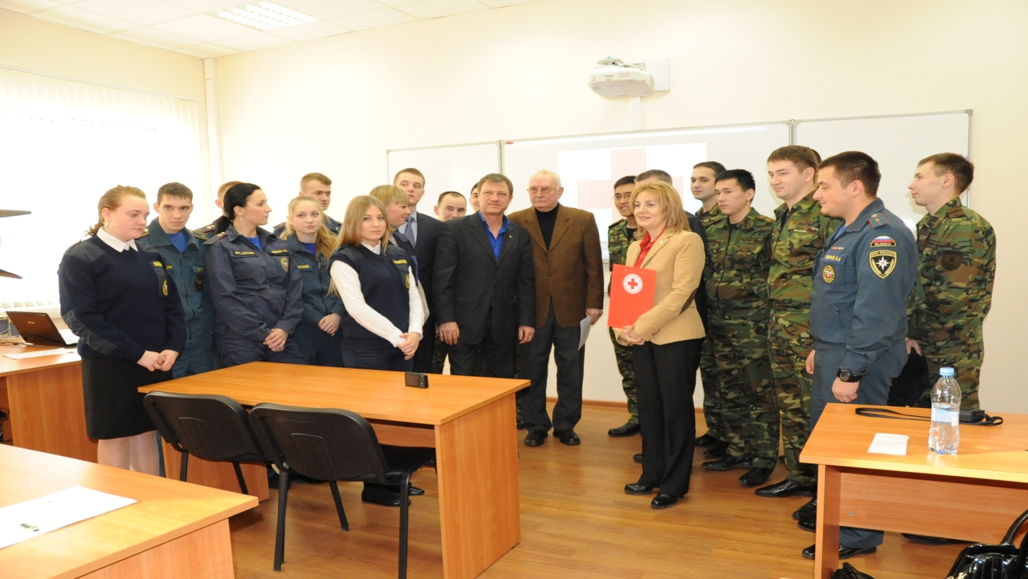
Николай Николаевич Брушлинский с волонтерами – студентами, курсантами Академии ГПС МЧС России

Slide 8
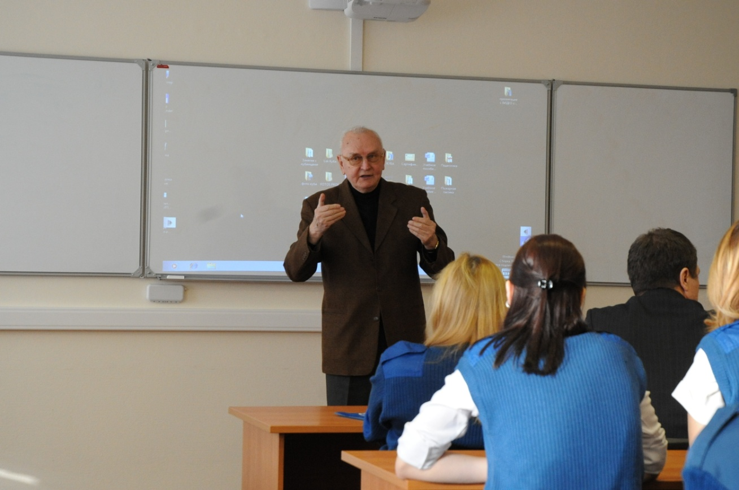
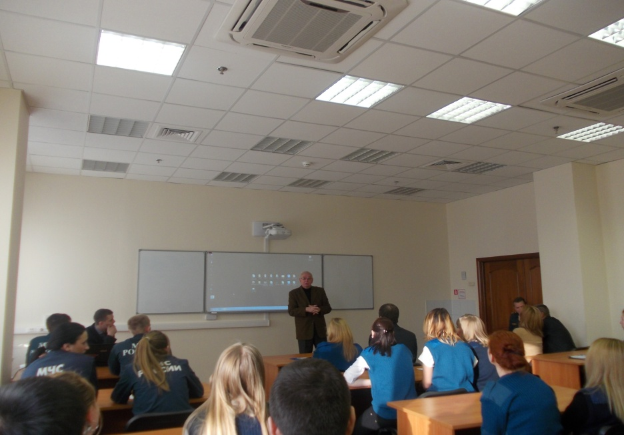

Slide 9
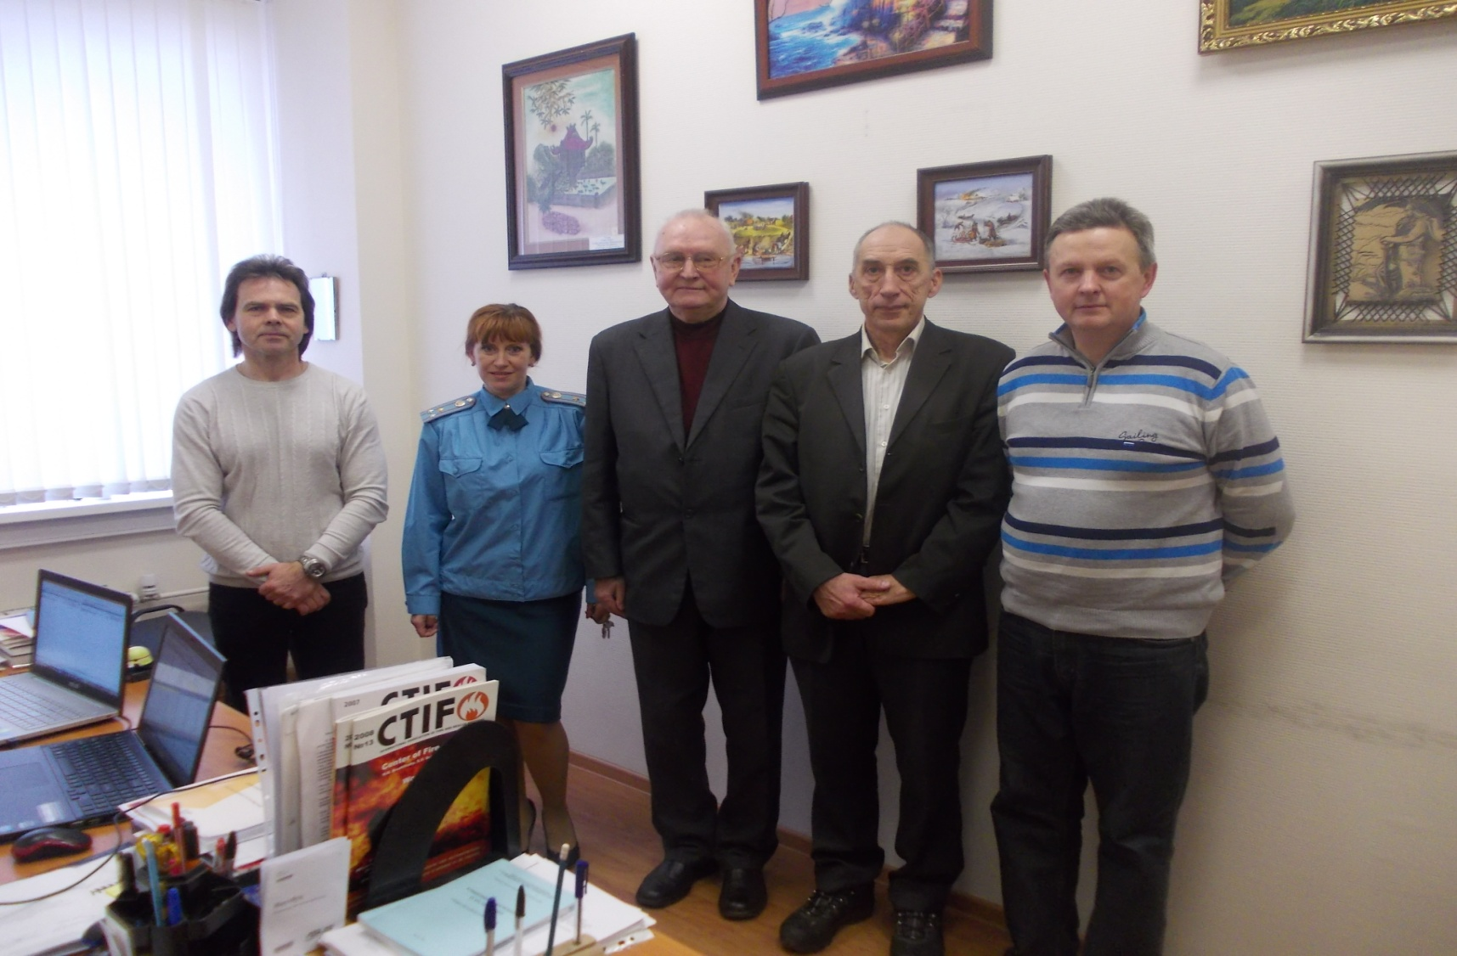

Slide 10
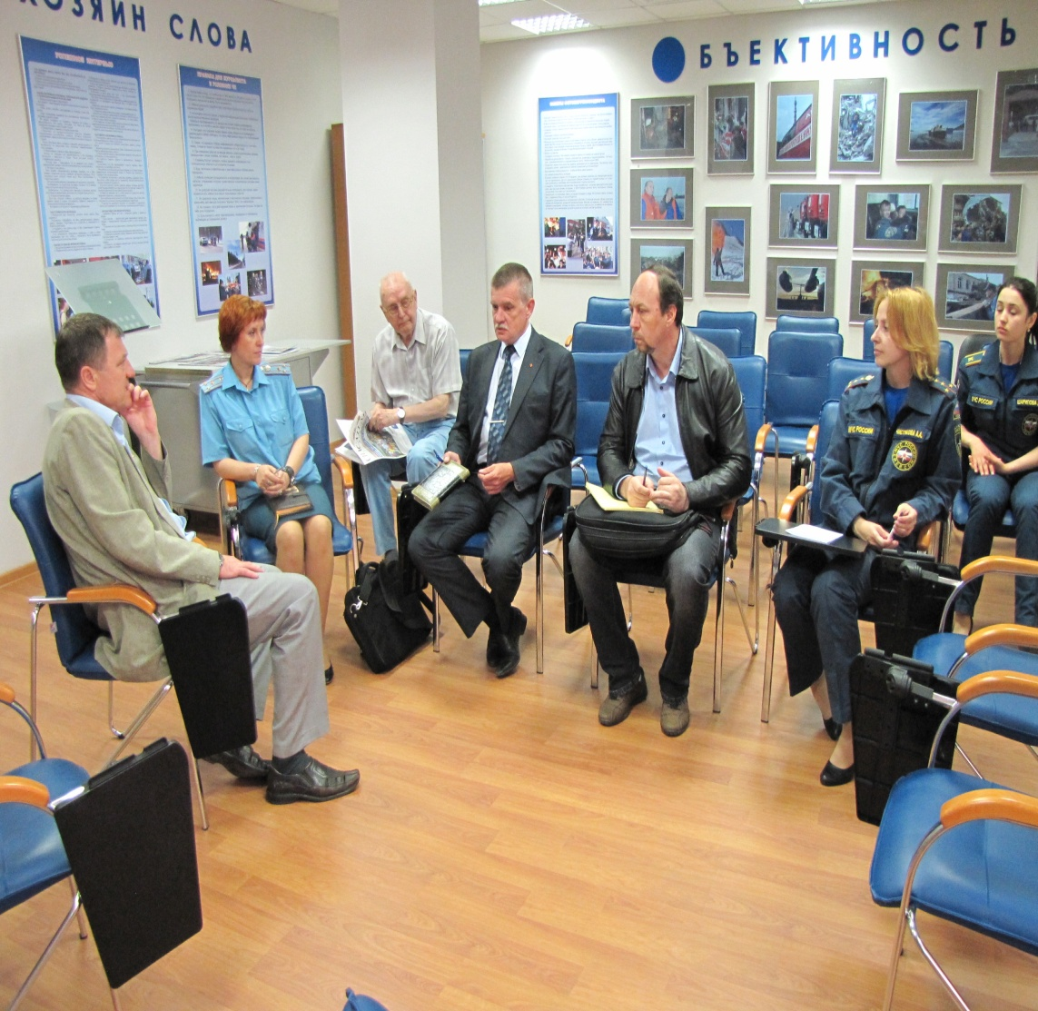
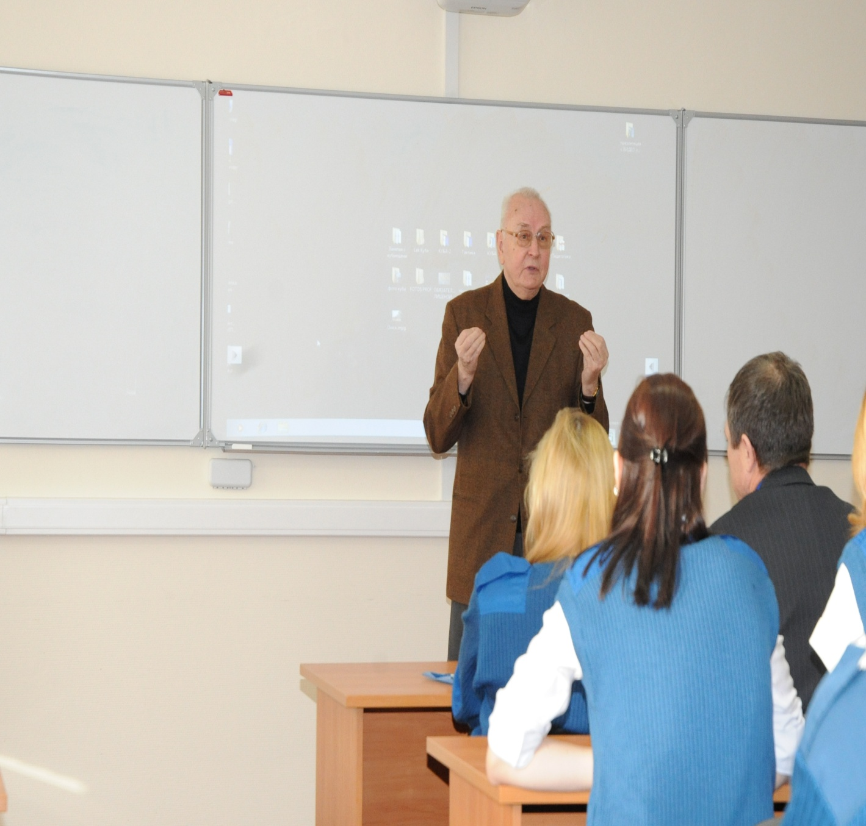

Slide 11
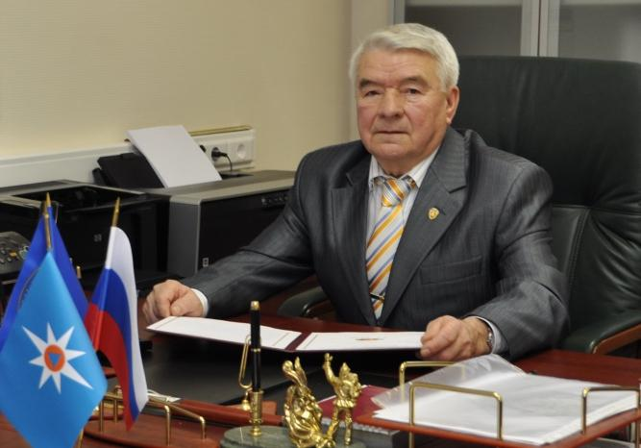
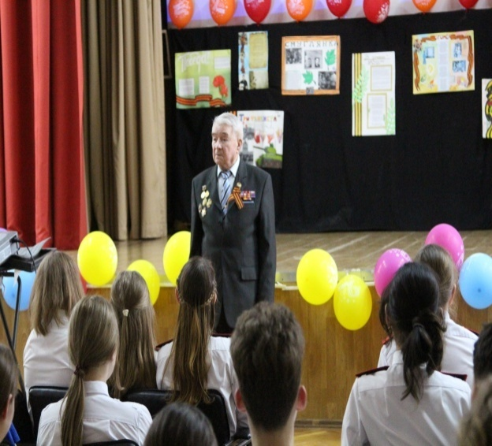
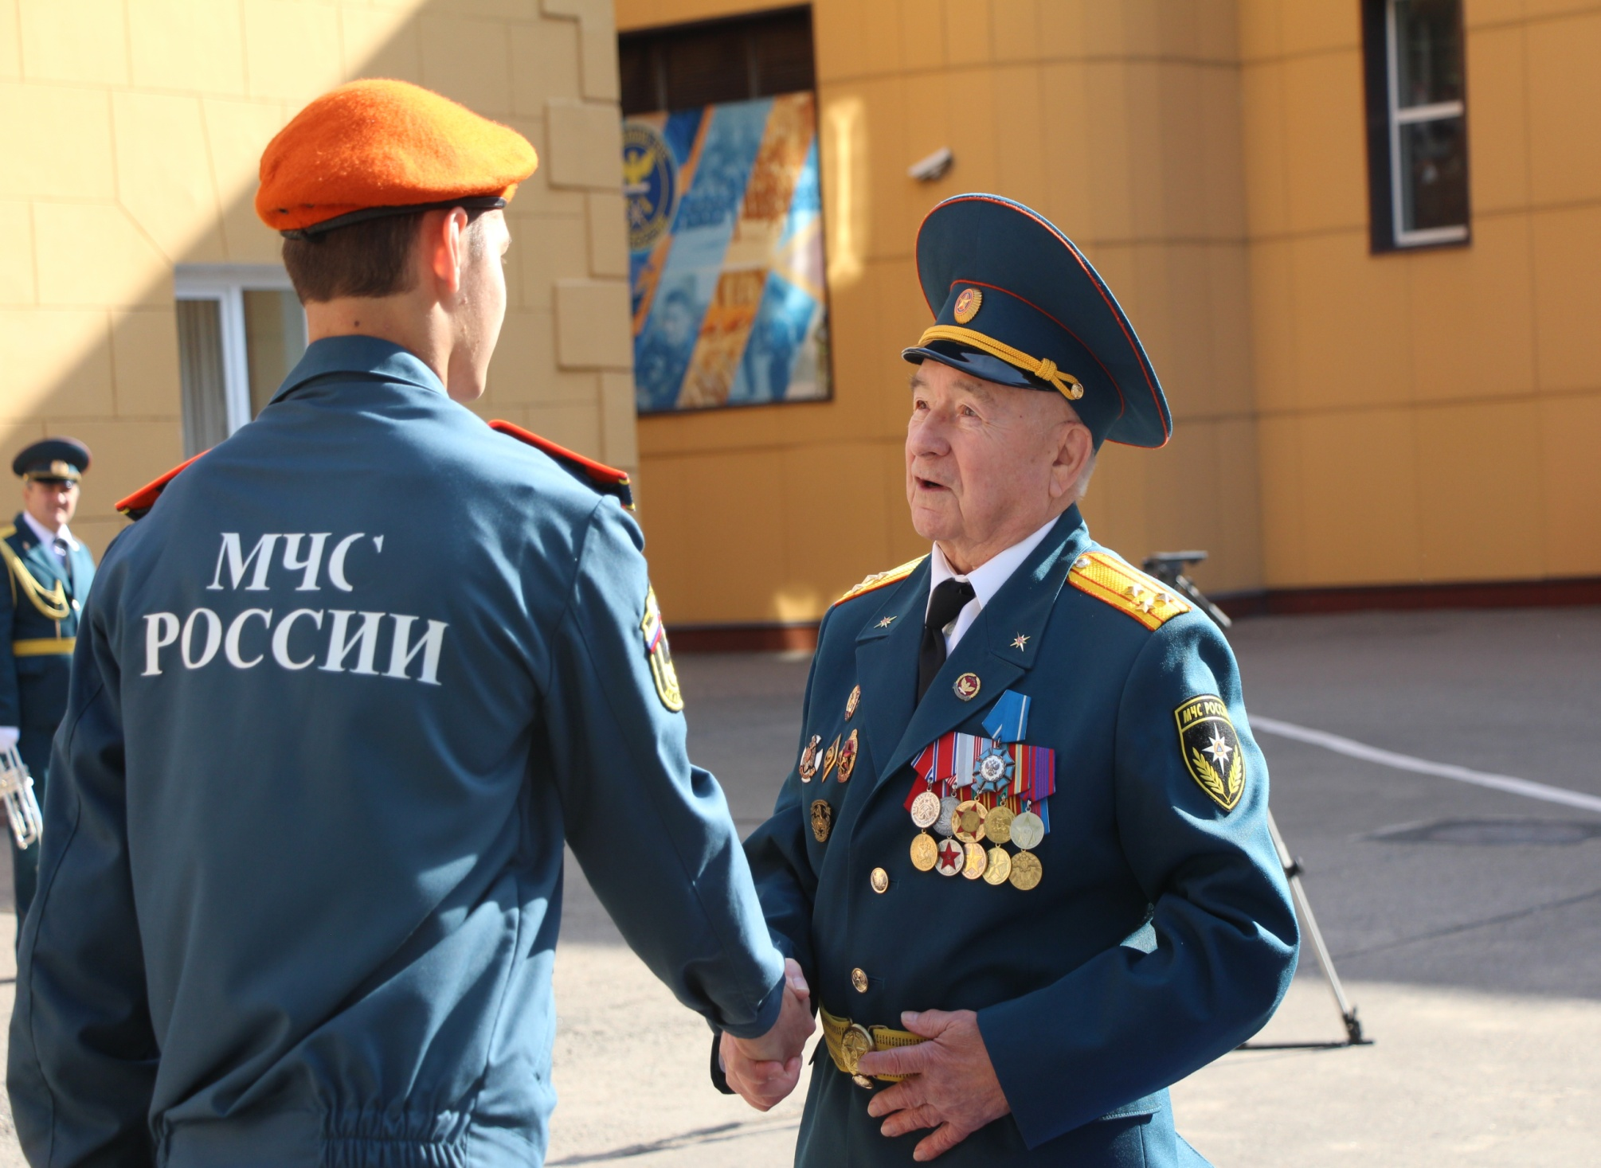
«Ветераны Академии всегда активно участвуют в проведении социально направленных и благотворительных акций, уроков патриотизма и мужества, конференциях и дискуссиях, на которых обсуждаются наиболее важные тематические вопросы. Ветераны всегда впереди!»
Председатель Совета ветеранов
Академии ГПС МЧС России
В. М. Губин
Вельгелим Михайлович Губин председатель Совета ветеранов Академии ГПС МЧС России

Slide 12
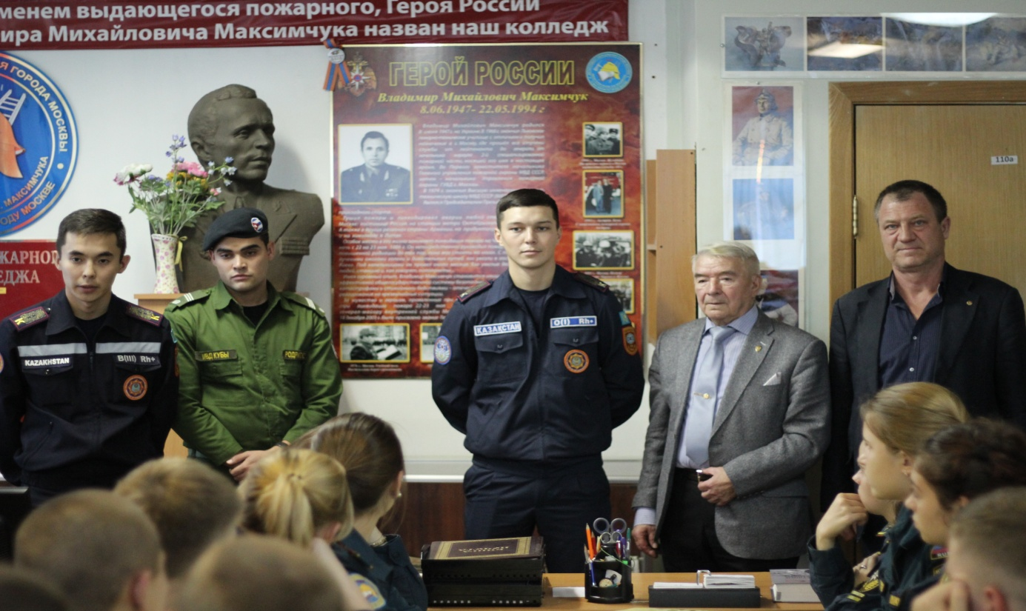
Вельгелим Михайлович Губин, курсанты специального факультета АГПС и студенты МПГУ в Техническом пожарно-спасательном колледже им. Героя России В.М. Максимчука.

Slide 13
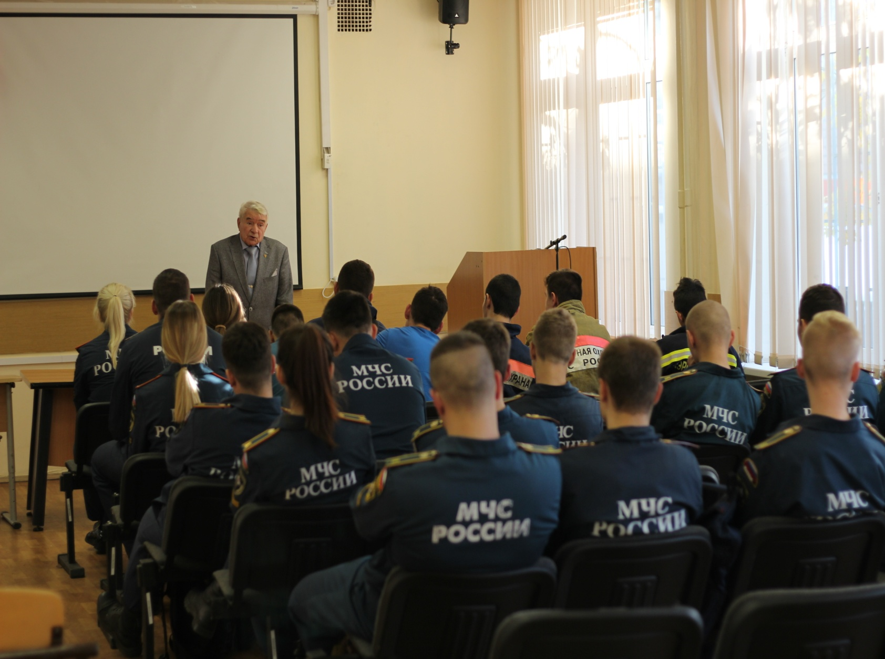

Slide 14
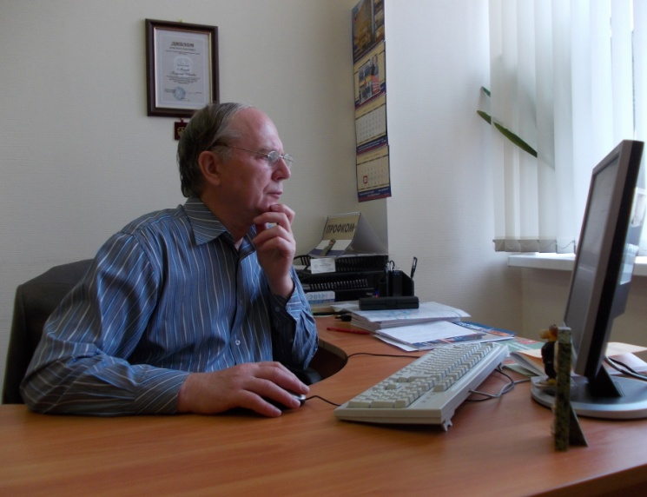
МОРОЗОВ ВЛАДИМИР ИВАНОВИЧ
… о продолжении дел А. Макаренко в агпс мчс рф
В Академии ГПС МЧС России с 1987 года работал на должностях преподавателя, начальника отделения по воспитательной работе отдела кадров, начальника курсов повышения квалификации руководящего состава пожарной охраны, начальника отдела кадров Академии, преподавателя дисциплины «Организация работы с кадрами Государственной противопожарной службы», председателя профсоюзного комитета Академии. За достигнутые успехи в службе Владимир Иванович неоднократно поощрялся руководством МВД, МЧС России, Академии, награжден правительственными и ведомственными наградами.

Slide 15
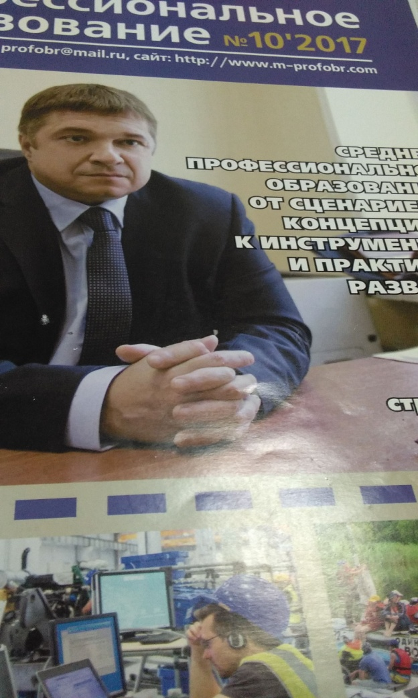
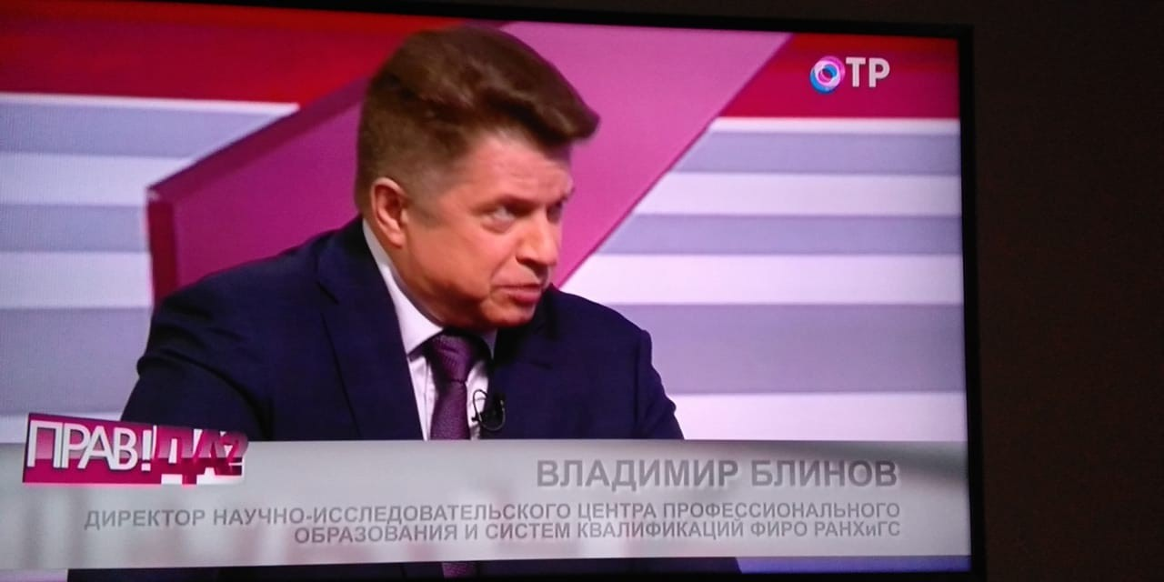
Владимир Игоревич Блинов
Российский учёный, педагог, доктор педагогических наук, профессор.
Один из основоположников методологии компетентностного подхода в российском профессиональном образовании и обучении.

Slide 16
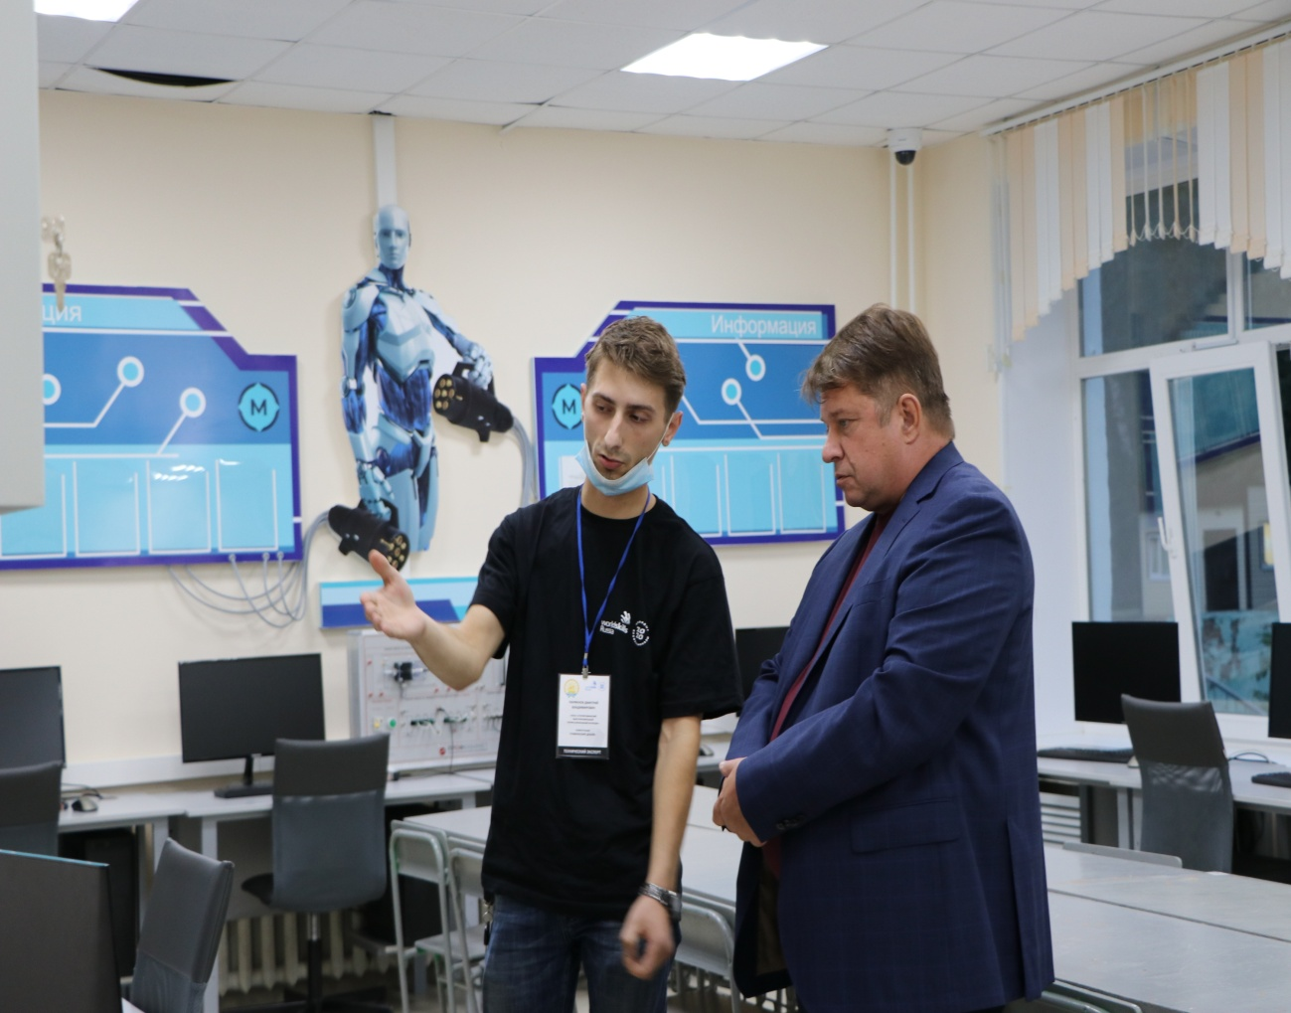
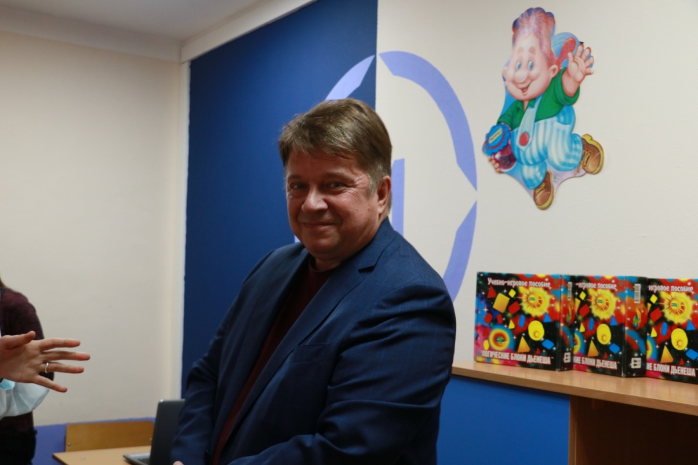
Деловой визит Блинова В. И. директора НИЦ (РАНХиГС)

Slide 17
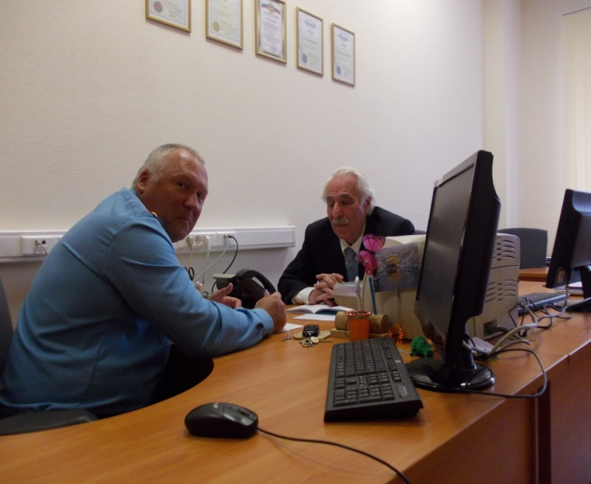
ПРУС ЮРИЙ ВИТАЛЬЕВИЧ
Занимаемая должность: профессор
Учёная степень: доктор физико-математических наук
Ученое звание: профессор
Основоположник теории многофакторных параметров и методологических положений комплексной безопасности населения (детей)
Общий стаж работы: 26 лет.
Научно-педагогический стаж: 15 лет.
Преподаваемые дисциплины: Высокопроизводительные вычисления и облачные сервисы, Методы научных исследований в информатике и вычислительной технике, Управление программно-аппаратными средствами, Проектирование систем обеспечения информационной безопасности.
Сведения о публикационной активности:
количество публикаций РИНЦ - 175; патентов на изобретения - 8.

Slide 18
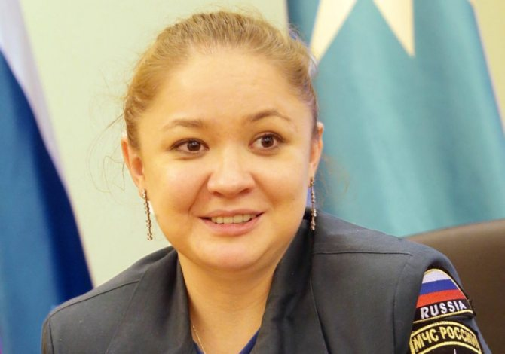
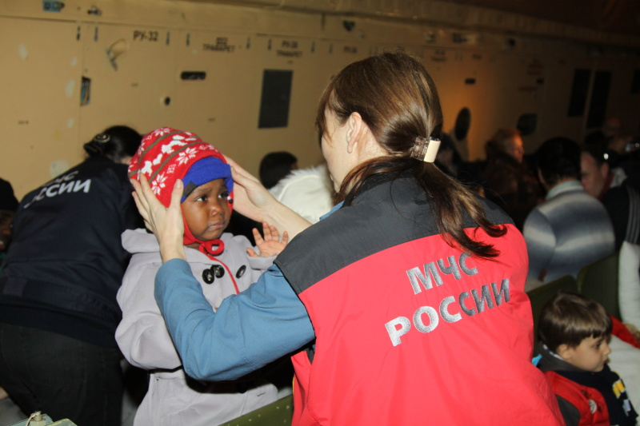
Ю́лия Серге́евна Шойгу́ (
род. 4 мая 1977, Красноярск) — российский психолог, директор Центра экстренной психологической помощи Министерства Российской Федерации по делам гражданской обороны, чрезвычайным ситуациям и ликвидации последствий стихийных бедствий с 2002 года, вице-президент Российского психологического общества (РПО), заместитель председателя Этического комитета РПО, кандидат психологических наук
В 2003 г. защитила диссертацию на соискание учёной степени кандидата психологических наук по теме «Профессиональный психологический отбор курсантов вузов МЧС России - будущих спасателей: Обоснование психодиагностического инструментария» (специальность 06.26.02 — безопасность в чрезвычайных ситуациях).

Slide 19
За два десятилетия работы Центра экстренной психологической помощи МЧС России психологи помогли пострадавшим людям в более чем 130 крупных чрезвычайных ситуациях федерального масштаба, участвовали в десятках международных гуманитарных операций.
Создана уникальная система оказания экстренной психологической помощи пострадавшим, которая позволяет в короткие сроки и с высокой эффективностью оказывать экстренную психологическую помощь пострадавшим при ЧС различных масштабов, от локальных до международных.
В области обеспечения готовности МЧС России к реагированию на чрезвычайные ситуации ежегодно психологами проводится более 230 тысяч мероприятий по работе с личным составом, что позволяет специалистам эффективно выполнять профессиональные задачи, работая в условиях экстремальных нагрузок. Особую значимость представляет проведение социологических и социально-прикладных исследований в коллективах МЧС России.
Центр экстренной психологической помощи МЧС России является основоположником нового направления в психологической науке – психологии экстремальных ситуаций, специалистами ведется научно-практическая и научно-исследовательская работа в этом направлении.
Разработаны собственные уникальные дистанционные технологии консультирования, которые позволяют получать квалифицированную психологическую помощь и психологическую поддержку по любым вопросам.
Значимость вклада психологической службы в деятельность системы МЧС России и профессионализм психологов отмечены ведомственными наградами. За мужество и героизм, проявленные при ликвидации последствий чрезвычайных ситуаций, сотрудниками получено 32 государственные награды Российской Федерации.
1 октября 2019 года коллектив Центра экстренной психологической помощи МЧС России за заслуги в области защиты населения и территории от чрезвычайных ситуаций и профессионализм удостоен Благодарности Президента Российской Федерации.

Slide 20
Автор: Ирина
08.06.2022 03:01
Истерика из-за новости о погибшем ребёнке.
Я увидела новость о мальчике, которого зарезал его друг. Ему было всего 11 лет. Это было у подъезда и он звал маму. На записи было видно, что он в ужасе. Я не могу перестать проживать это и осознавать, что он умер в мучениях и больше не видел маму, которую отчаянно звал на видео. Я не могу перестать проживать его эмоции. Я не могу перестать думать, что этого с такой большей вероятностью могло бы не произойти: могли пройти соседи, он мог бы вырваться. Я не могу перестать думать.
У меня истерика, я немного остановила только ледяным душем. Я стараюсь не думать об этом и выпила успокоительное и много воды, но я не могу убрать осознание того, как мучительно он умирал. Я не могу перестать думать о его криках о маме. Я даже не знаю его имени, но я чувствую, что я еще долго не смогу пережить это.
Может быть, Вы сможете подсказать, что делать, чтобы как-то принять это. Пока не могу.

Slide 21
Культура безопасности
Одна из задач Центра экстренной психологической помощи МЧС России в условиях развития современного мира – уделять большое внимание работе по предупреждению и профилактике возникновения чрезвычайных ситуаций.
Каждый человек должен иметь чёткое представление о рисках и угрозах, с которыми он может столкнуться, и иметь достаточно знаний, чтобы не стать причиной опасного происшествия, а если уже оказался в чрезвычайной ситуации, обладать практическими навыками самопомощи и первой помощи пострадавшим. В рамках этой работы психологи МЧС России проводят множество мероприятий по повышению культуры безопасности жизнедеятельности населения, включая первую помощь, психологическую поддержку и т.д.
Ежегодно на площадке МГУ имени М.В. Ломоносова проходит День первой помощи, психологи МЧС России проводят интерактивные презентации проекта, тематические мастер-классы, флешмобы, где студенты и преподаватели имеют возможность познакомиться с понятием «первая помощь» и потренироваться в выполнении практических приемов.
Психологи МЧС России в интерактивной форме представляют проект «Научись спасать жизнь!» на самых крупных площадках.
Специалистами Центра разработаны практические пособия «Оказание первой помощи пострадавшим» и «Психологическая поддержка», которые переведены на более чем 40 языков народов России.
Также Центр экстренной психологической помощи МЧС России совместно с коллегами из Министерства просвещения Российской Федерации, Министерства образования Российской Федерации, Министерства здравоохранения Российской Федерации и другими ведомствами выступает экспертом в процессе реализации новой концепции преподавания практико-ориентированного курса «ОБЖ», призванного стать платформой формирования ценностей здоровья и безопасного поведения.
С 2014 года проводятся Всероссийские соревнования по первой помощи и психологической поддержке «Человеческий фактор. Студенческая лига». С 2017 г. к соревнованиям присоединились профессионалы – аварийно-спасательные службы, спасательные формирования и подразделения федеральной противопожарной службы МЧС России.С каждым годом повышается интерес к соревнованиям – в 2019 году в них приняли участие более 800 команд из 82 субъектов Российской Федерации.
Проведение Всероссийских соревнований «Человеческий фактор. Студенческая лига» и «Человеческий фактор. Лига профессионалов» направлено на масштабную пропаганду культуры безопасности и на обучение российской молодежи навыкам оказания первой помощи и психологической поддержки.

Slide 22
Крупномасштабные чрезвычайные ситуации на территории Российской Федерации, в ликвидации которых участвовали психологи МЧС России
• Взрыв жилого дома на ул. Гурьянова г. Москве; • Взрыв жилого дома на Каширском шоссе в г. Москве; • Землетрясение на о. Сахалин; • Гибель атомного подводного крейсера «Курск»; • Авиакатастрофа самолета ТУ – 154 в г. Иркутске; • Террористический акт в ДК 1-го ГПЗ «Шарикоподшипник» в г. Москве; • Сход селевых потоков и ледника «Колка» в Кармодонском ущелье в Республике Северная Осетия – Алания; • Обрушение купола «Трансваальпарка» г. Москва; • Авиакатастрофа самолета Ту-134 в Тульской области; • Взрывы в метро на станциях «Рижская», «Автозаводская г. Москва; • Террористический акт в школе № 1 г. Беслан Республики Северная Осетия – Алания; • Взрыв поезда «Грозный - Москва»; • Обрушение кровли купола Басманного рынка в г. Москве; • Землетрясение на Камчатке; • Авиакатастрофа самолета А-320 в районе г. Сочи; • Авиакатастрофа самолета А 310 Москва-Иркутск; • Авария на шахте «Центральная» пос. Вершино-Дарасунский Читинской области; • Пожар в наркологической клинике № 17, г. Москва; • Авария на шахте «Ульяновская» в Кемеровской области; • Землетрясение в г. Невельске (о. Сахалин); • Взрыв в жилом доме на ул. Королева (г. Москва); • Авиакатастрофа самолета Боинг-737 Москва- Пермь в г. Пермь; • Авария на Саяно-Шушенской ГЭС; • Авария поезда «Невский экспресс» (Москва-Санкт-Петербург); • Пожар в клубе «Хромая Лошадь», г. Пермь; • Теракты в московском метро; • Авиакатастрофа ТУ-154 М Президента Республики Польша (Смоленск); • Авария на шахте «Распадская» в Кемеровской области; • Гибель детей в г. Ейск Краснодарского края; • Теракт в аэропорту Домодедово. г. Москва; • Падение самолета ТУ-134 Республика Карелия; • Затопление теплохода «Булгария» в республике Татарстан; | • Затопление плавучей буровой «Кольская», Охотское море; • Подтопление, Краснодарский край, г. Крымск; • Авиакатастрофа, г. Москва, Аэропорт Внуково; • Взрыв на шахте, Республика Коми, г. Воркута, шахта «Воркутинская»; • Взрывы складов боеприпасов, Самарская область; • Террористический акт. Взрыв в автобусе г. Волгоград; • Авиакатастрофа Боинга 737, г. Казань; • Террористические акты, г. Волгоград; • Авиакатастрофа самолета ТУ - 154 Анапа – Санкт-Петербург в Донецкой области; • Оказание экстренной психологической помощи лицам, вынужденно покинувшим территорию Республики Украина (Ростовская область и Республика Крым); • Взрыв на шахте им. Засядько, г. Донецк; • Пожар, обрушение ТЦ Адмирал, г. Казань; • Крушение траулера в Охотском море, г. Сахалин; • Пожары, Республика Хакасия; • Авиапроисшествие, Арабская Республика Египет, Синайский полуостров; • Взрыв на шахте «Северная», Республика Коми, г. Воркута; • Авиакатастрофа Боинг 737-800, г. Ростов-на-Дону; • Происшествие на воде, Республика Карелия, Пряжинский район, оз. Сямозеро; • Авиакатастрофа Ил-76, Иркутская область, Качугский район; • ДТП, 926 км автодороги Тюмень – Ханты-Мансийск; • Авиакатастрофа ТУ-154 МО, г. Сочи; • Взрыв в метро, г. Санкт-Петербург; • Авария на руднике «Мир», Р. Саха-Якутия, г. Мирный; • Стрельба в школе, МО, г. Ивантеевка; • Падение самолета АН-148, МО, Раменский район; • Пожар, Кемеровская область, г. Кемерово, ТРЦ «Зимняя вишня». • Взрыв в административном здании, Р. Крым, г. Керчь; • Взрыв в подъезде жилого дома, г. Магнитогорск; • Авиапроисшествие SuperJet100 в Шереметьево; • Прорыв дамбы в Красноярском крае; • ДТП в Сретенском районе Забайкальско края

Slide 23
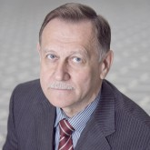
СИМОНОВ НИКОЛАЙ ЕВГЕНЬЕВИЧ
Заведующий кафедрой безопасности жизнедеятельности МПГУ, кандидат юридических наук, профессор, ветеран военной службы,
генерал-майор таможенной службы
…актуальным и эффективным ответом государства и общественных институтов в решении этой проблемы по-прежнему остается принятие федерального закона или указа Президента РФ «О национальной целевой программе РФ по предупреждению и противодействию ЧС природного и техногенного характера», направленной на развитие и поддержание на достаточном уровне комплексной системы мер по профилактике, предупреждению и оперативному реагированию на угрозы и ЧС, в том числе пожары.
Профессор Н.Е. Симонов является специалистом в области государственной и общественной безопасности, внесшим весомый вклад в научные основы правоохранительной деятельности и экономической безопасности России. Он является автором и соавтором более 200 научных, методических и научно-практических работ, учебно-методических пособий по проблемам теории и истории государства и права, противодействия терроризму, обеспечению национальной безопасности, методике обучения студентов и аспирантов в РФ и за рубежом, в числе которых 2 учебника, 7 монографий, 11 учебных пособий по проблемам государства и права, национальной безопасности. Николай Евгеньевич внёс большой вклад в разработку и реализацию образовательных программ бакалавриата и магистратуры в МПГУ по подготовке педагогов-организаторов безопасности жизнедеятельности. Под научным руководством Николая Евгеньевича защищены 10 кандидатских диссертаций.
Симонов Н.Е. является главным редактором научно-методического журнала «ОБЖ. Основы безопасности жизни».
Николай Евгеньевич награждён медалями «За трудовую доблесть» (1976); Медаль «За безупречную службу» III степени (1979), «За безупречную службу» II степени (1984), «За безупречную службу» I степени (1989), «За усердие» (2003), «60 лет Вооружённым Силам СССР» (1978), «70 лет Вооружённым Силам СССР» (1988), «За службу в таможенных органах» III степени (2007), «За укрепление таможенного содружества (2004), «За заслуги в борьбе с таможенными правонарушениями» (2012), «За содружество во имя спасения» МЧС РФ (2016), «10 лет Вооружённым Силам Республики Таджикистан» (2003), «20 лет Вооружённым Силам Республики Таджикистан» (2013); нагрудными знаками «За заслуги в пограничной службе 1 степени» ФСБ Российской Федерации (2003), «Отличник таможенной службы Российской Федерации» ФТС РФ (2001).

Slide 24
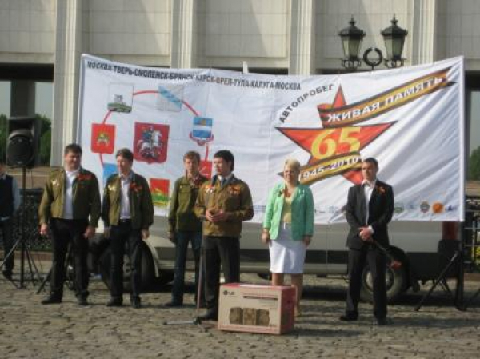
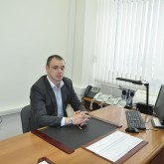
Заместитель заведующего кафедрой БЖД МПГУ, кандидат педагогических наук, доцент
Профессиональные интересы
Концептуализация системы российского образования, информационные технологии, информатизация образования, дистанционное образование, некоммерческие общественные организации, комплексная безопасность образовательных учреждений, защита в ЧС, молодежная и социальная политика, политика в области обеспечения комплексной безопасности.
Московское городское отделение Всероссийской общественной молодежной организации «Всероссийский студенческий корпус спасателей» зарегистрировано в декабре 2001 года. Председателем Московского городского отделения Корпуса с 2009 года является Кравченко Александр Викторович.

Slide 25
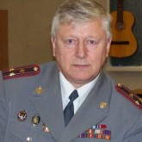
ПЕТРОВ СЕРГЕЙ ВИКТОРОВИЧ
Профессор кафедры БЖД МПГУ
Старший научный сотрудник
Кандидат юридических наук
Профессиональные интересы
Обеспечение безопасности личности, общества и государства Профилактика правонарушений молодежи Методическое обеспечение деятельности волонтеров и вожатых Развитие методики преподавания ОБЖ и БЖД История систем и методов обеспечения безопасности
Член Президиума УМО по образованию в области подготовки педагогических кадров, сопредседатель УМК Основам безопасности жизнедеятельности (с 2004)
Член редакционного совета журнала ОБЖ. Основы безопасности жизни (с 1997)
Руководитель предметной секции «ОБЖ и Физкультура» Федерального совета по учебникам Минобрнауки России (приказ Минобрнауки от 05 июня 2006 № 134)
Участвовал в подготовке материалов для Госдумы, Правительства, Совета Безопасности РФ
Участник оперативной деятельности в «горячих точках», оказания помощи сотрудникам
Разработал памятки по выживанию, неоднократно изданные массовыми тиражами

Slide 26
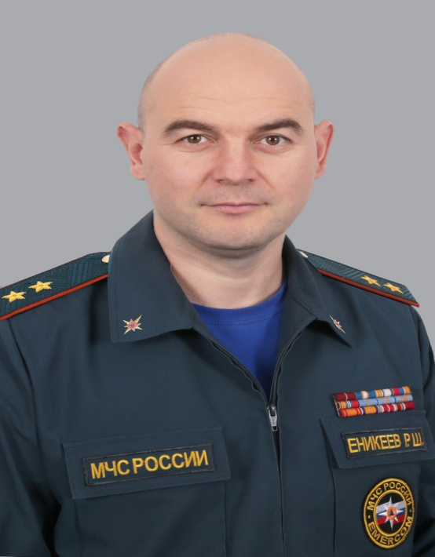
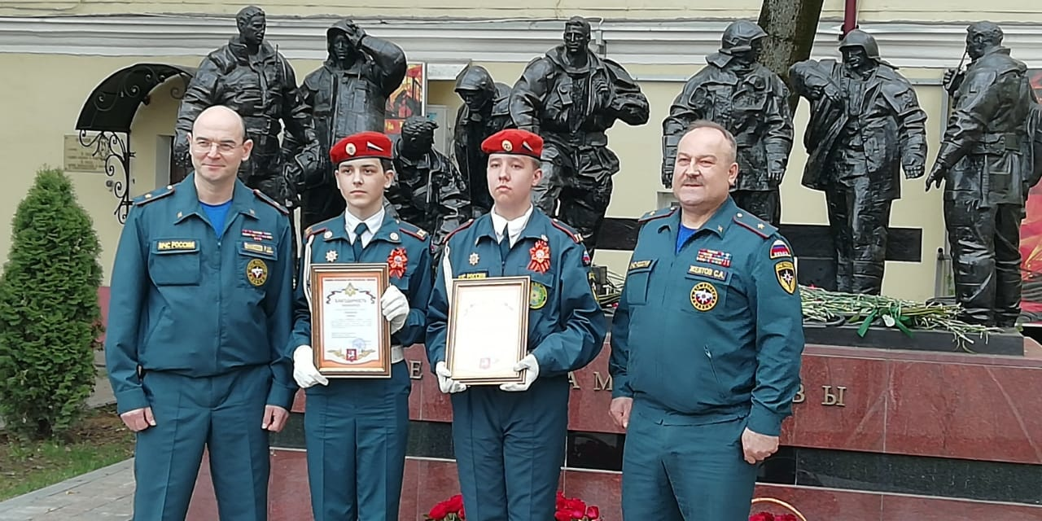
Еникеев Ринат Шамилевич
Директор Департамента надзорной деятельности и профилактической работы
МЧС России
Генерал-лейтенант внутренней службы
PS автора доклада.
18 июля 2022 года по всей стране отметят свой юбилей органы государственного пожарного надзора России.

Slide 27
Безопасность детей в фокусе постоянного внимания МЧС России
МОСКВА, 1 июня 2022. /ТАСС/.
МЧС России планирует ввести обязательное требование по установке пожарных извещателей в жилье многодетных и неблагополучных семей. Об этом в среду на пресс-конференции в ТАСС сообщил директор департамента надзорной деятельности и профилактической работы ведомства Ринат Еникеев. "Все семьи с низким социальным статусом, которые состоят на учете, все многодетные семьи будут обязаны через соответствующие муниципальные программы, не за их счет, а за счет местных региональных бюджетов, оснастить свои дома автономными дымовыми пожарными извещателями", - сказал он.
Еникеев уточнил, что совещание по данному вопросу проходит в среду в аппарате правительства, ведутся переговоры с Минэкономразвития. МЧС России надеется, что норма вступит в силу уже 1 сентября этого года. Ранее сообщалось, что с 1 марта МЧС России обязало застройщиков оснащать все новое жилье пожарными извещателями. Благодаря этим приборам ежегодно удается спасти от огня порядка 700 человек.

Slide 28
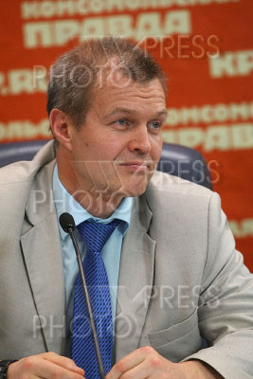
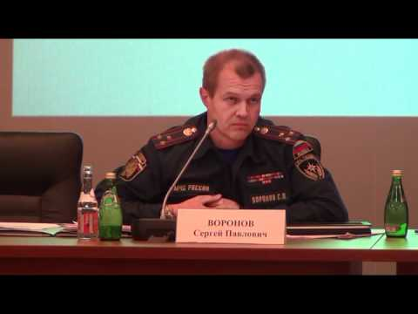
ВОРОНОВ СЕРГЕЙ ПАВЛОВИЧ
Заместитель директора Департамента НДиПР МЧС России Действительный государственный советник Российской Федерации 3 класса, к.т.н., полковник в/о
Статья
О РАСШИРЕНИИ УГОЛОВНОЙ ОТВЕТСТВЕННОСТИ ЗА НАРУШЕНИЯ ОБЯЗАТЕЛЬНЫХ ТРЕБОВАНИЙ ПОЖАРНОЙ БЕЗОПАСНОСТИ

Slide 29
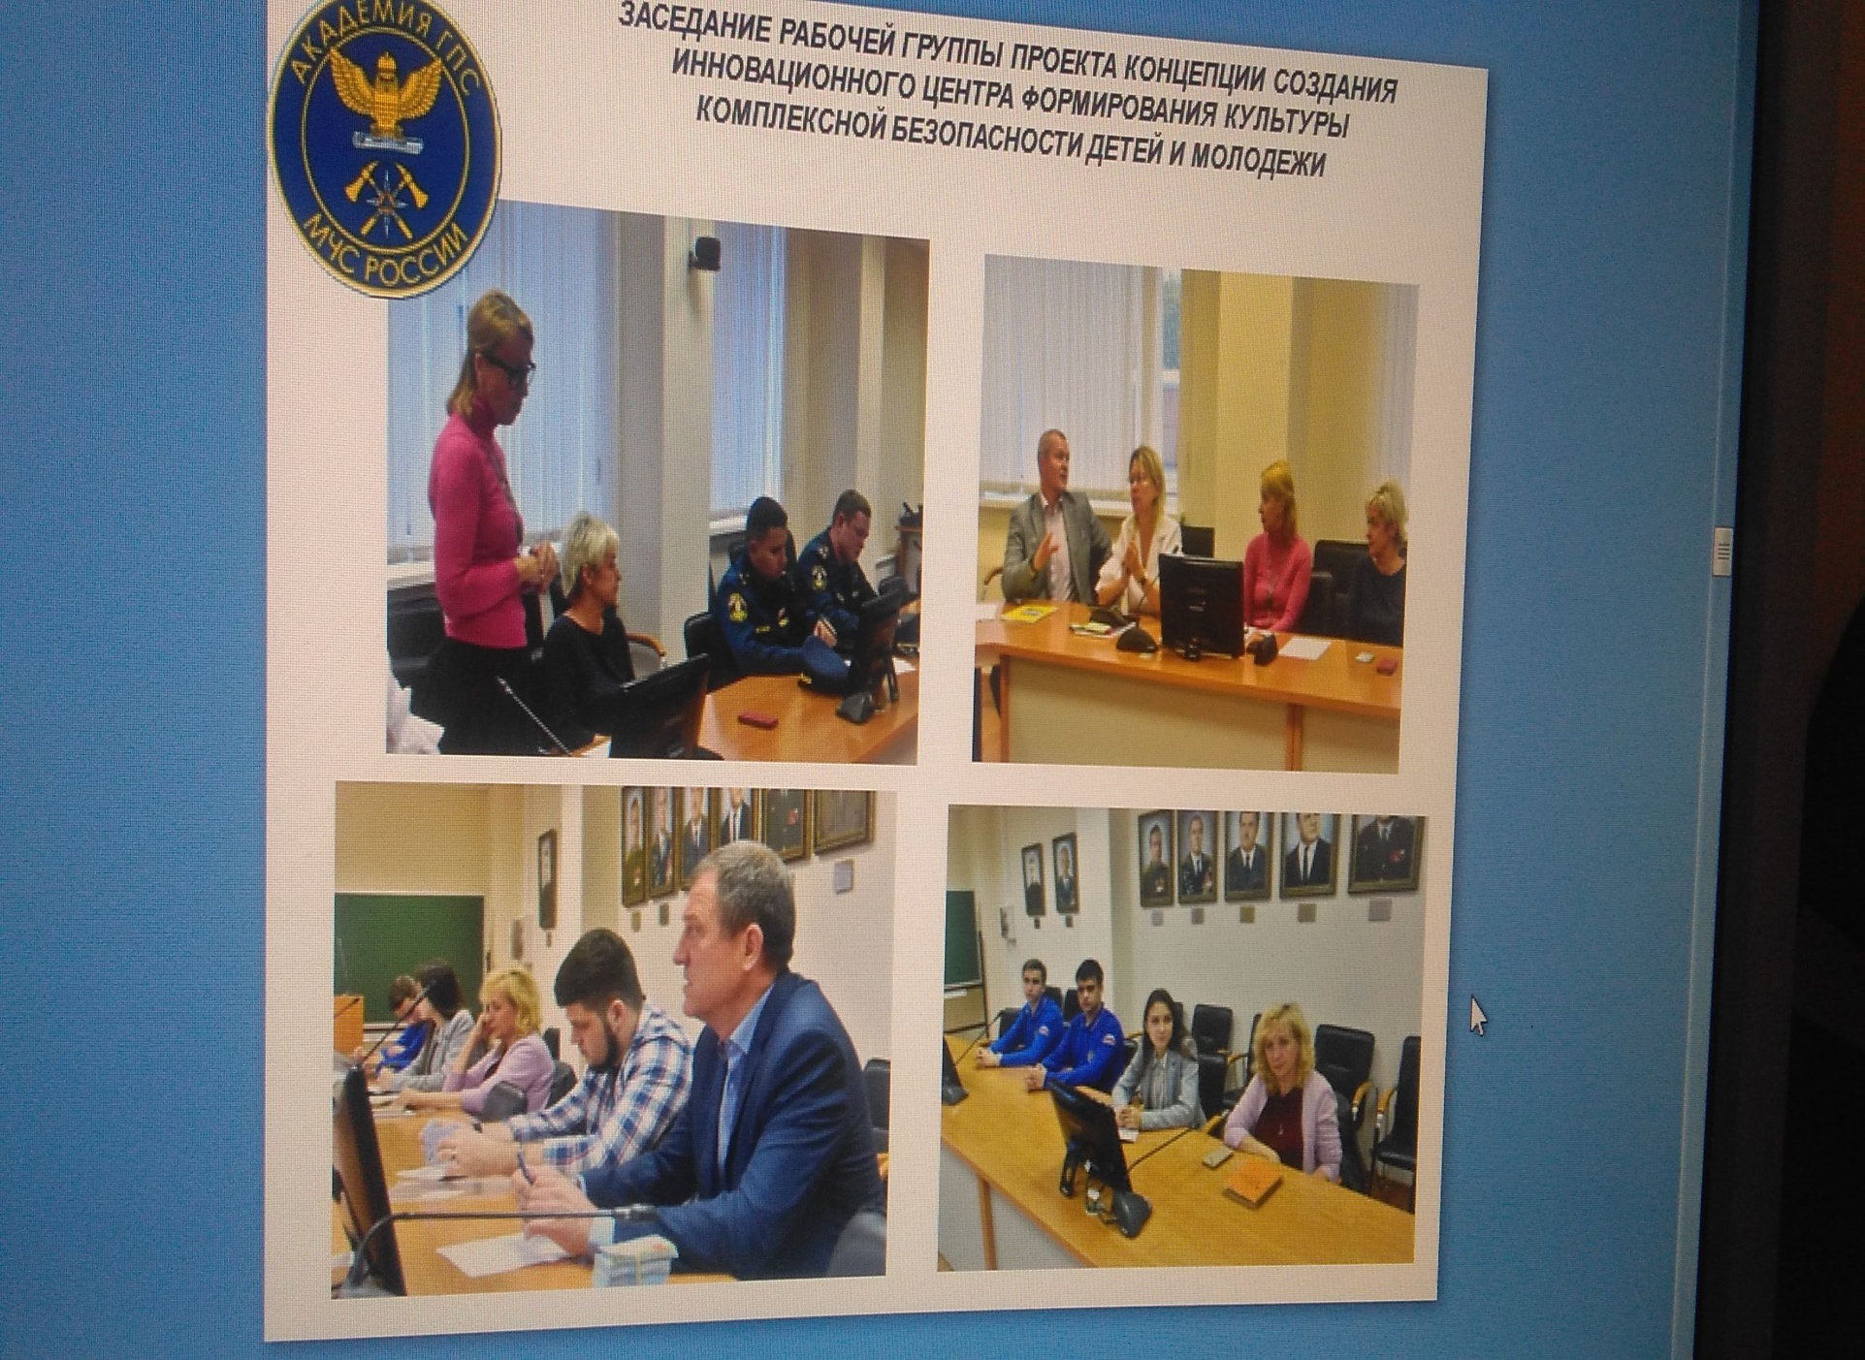

Slide 30
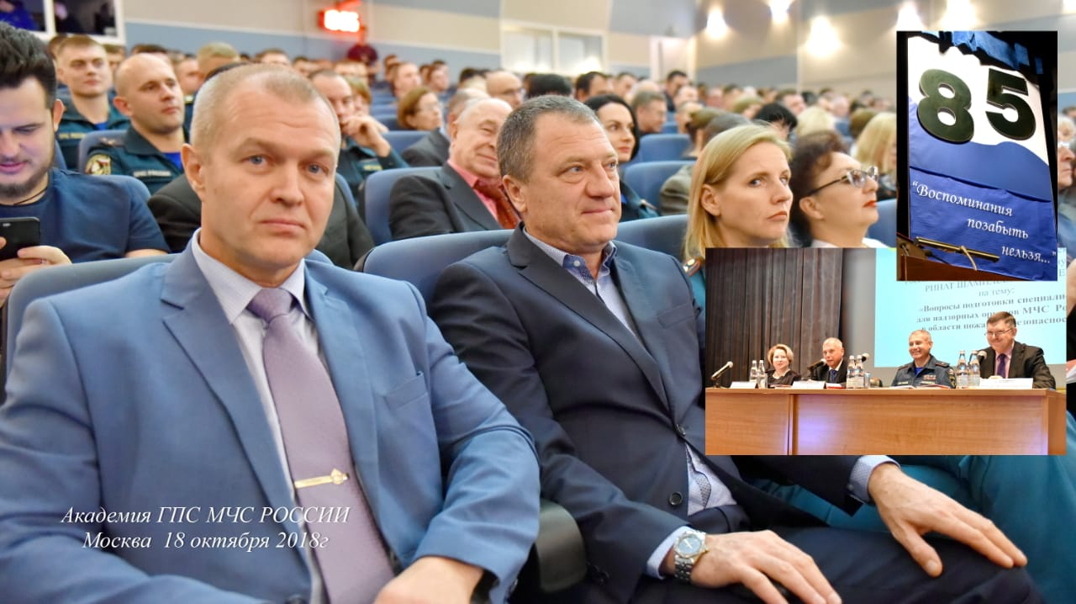
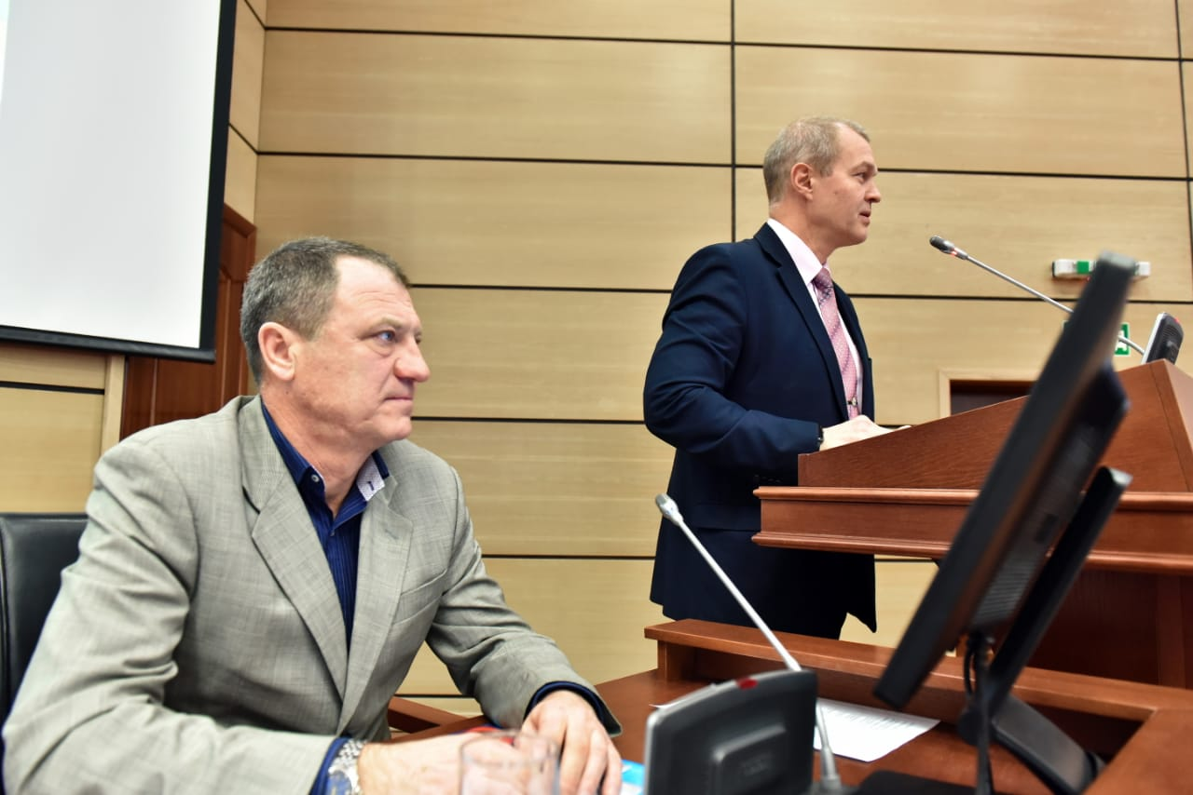
В стенах Академии ГПС МЧС России

Slide 31
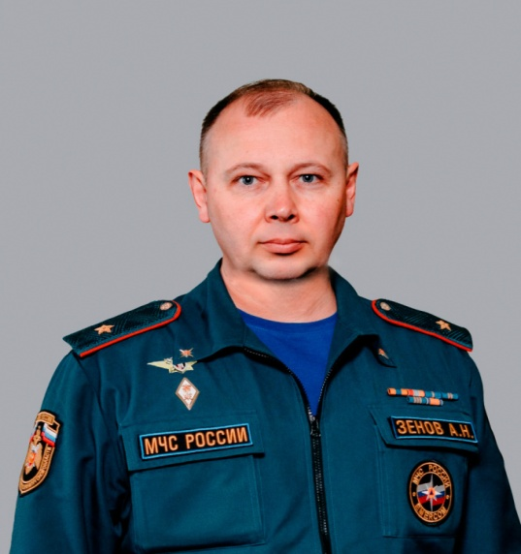
ЗЕНОВ АЛЕКСАНДР НИКОЛАЕВИЧ
Начальник Главного управления МЧС России по Оренбургской области
генерал-майор внутренней службы
Организовал эффективное взаимодействие органов управления образованием региона, пожарной охраны и общественных организаций в сфере обеспечения безопасности детей
Участие в гуманитарных и спасательных операциях
В 2011 году участвовал в ликвидации ЧС при падении самолета ТУ-134 в районе аэропорта «Бесовец» в Республике Карелия.
В 2013 году участвовал в ликвидации ЧС при сходе вагонов на Октябрьской железной дороге в Республике Карелия.
участвовал и руководил ходом аварийно-спасательных работ при ликвидации ряда чрезвычайных ситуаций, ликвидации крупных природных и техногенных пожаров на территории Оренбургской области, в том числе:
- снежных заносов на трассе Орск-Оренбург в Кувандыкском районе в 2016 году;
- ЧС, связанной с нарушением жизнедеятельности населения в поселке Дмитриевка Сакмарского района в 2016 году;
- ЧС, вследствие паводка в населенных пунктах Краснохолм, Светлый и Целинный в 2017 году;
- горения газово-нефтяного фонтана на скважине № 564 в Курманаевском районе в 2017 году;
- ЧС, связанной с крушением самолета АН-148, следовавшего рейсом Москва – Орск в 2018 году;
- крупных природных пожаров в Кувандыкском городском округе, в поселке 9 Января и в поселке Каргала, а также техногенного пожара в поселке Первомайский в 2018 году;
- ЧС, связанной со сходом вагонов в Абдулинском городском округе в 2019 году;
- крупного пожара на заводе промышленного цинкования в Новосергиевском районе и крупного природного пожара в селах Можаровка, Ащебутак и Горьковское в 2019 году;
- крупных природных пожаров в поселке Иртек и в поселке Ранний Ташлинского района в 2020 году;
- горения газовой смеси буровой скважины № 2 Таллыннского месторождения – 2 в Грачевском районе в 2020 году;
- ЧС, связанной с разгерметизацией двух магистральных газопроводов «Союз» и «Оренбург – Новопсков» в Илекском районе в 2021 году.

Slide 32
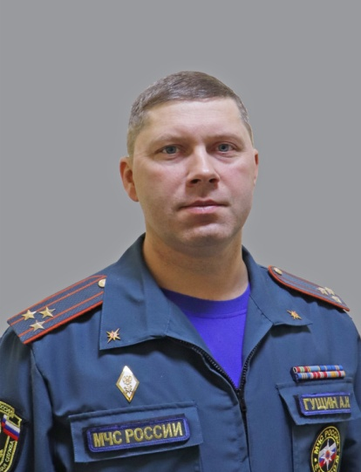
Гущин Александр Николаевич
Первый заместитель начальника Главного управления МЧС России по Республике Карелия
Полковник внутренней службы
В 2017 году участвовал в ликвидации последствий чрезвычайной ситуации, связанной с прохождением комплекса неблагоприятных метеорологических явлений на территории Пинежского муниципального района Архангельской области. В 2020 участвовал в ликвидации чрезвычайной ситуации, связанной с обрушением 10-этажного дома на улице Батова г. Ярославль.
За добросовестное отношение к исполнению своих служебных обязанностей полковник внутренней службы Гущин А.Н. неоднократно поощрялся руководством УГПС УВД Камчатской области, УГПС Санкт-Петербурга и Ленинградской области, МЧС России, СЗРЦ МЧС России. Награжден медалями: «В память 300-летия Санкт-Петербурга», «За безупречную службу», «За отличие в службе» I, II и III степени, «100 лет Санкт-Петербургскому Университету ГПС МЧС России», «75-лет Гражданской обороны»; нагрудными знаками «Почётный знак МЧС России», «За заслуги», «Лучший работник пожарной охраны», «Участник ликвидации последствий ЧС», «Маршал Василий Чуйков», медалью Академии ГПС МЧС России «За вклад в общее дело».
Участник международных конференций в сфере волонтерской деятельности, соавтор научных публикаций, монографии о создании и деятельности ДЮП

Slide 33
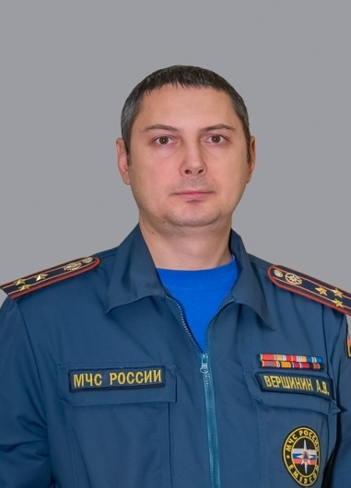
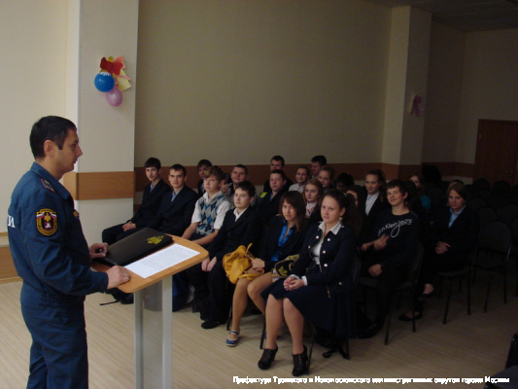
ВЕРШИНИН Александр Владимирович
Заместитель начальника Управления
ГУ МЧС России по городу Москве
Участник международных конференций в сфере волонтерской деятельности, соавтор научных публикаций, монографии о создании и деятельности дружин юных пожарных. Длительное время занимается вопросами детской безопасности
Ученики школы №2074 стали активными участниками открытого урока по безопасности, который для них провел заместитель начальника Управления МЧС по НиТАО подполковник внутренней службы Александр Владимирович Вершинин.
(2014)

Slide 34
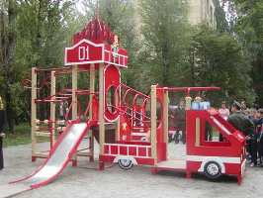
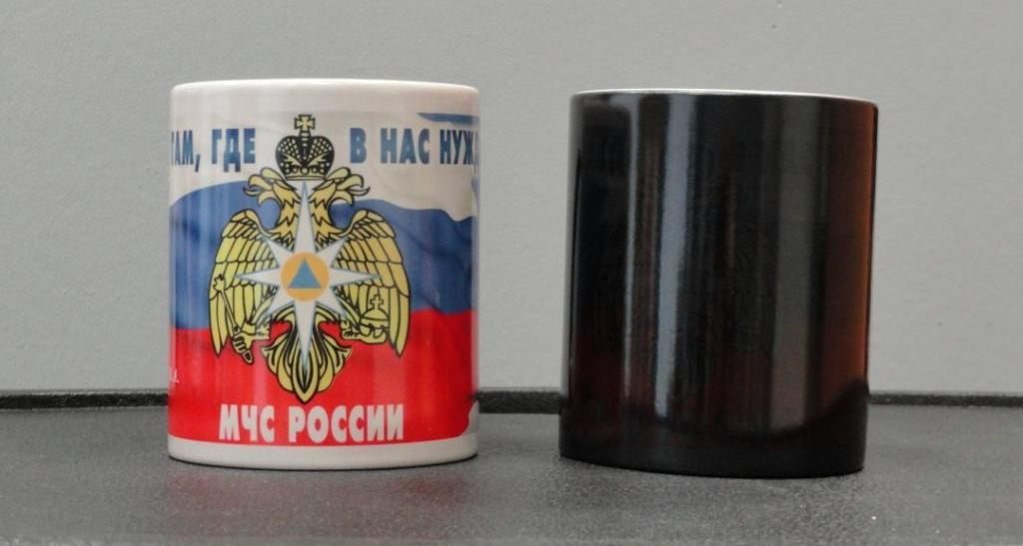
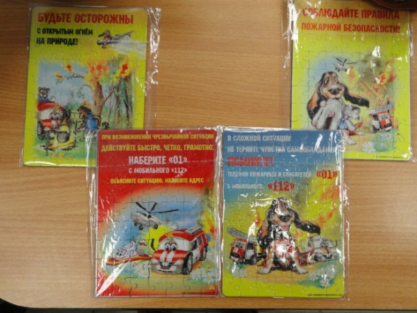
Еремина Татьяна Юрьевна
Доктор технических наук, Профессор mgsu.ru
Президент
АВТОНОМНАЯ НЕКОММЕРЧЕСКАЯ ОРГАНИЗАЦИЯ ЦЕНТР ПОЖАРОБЕЗОПАСНОГО ОБРАЗА ЖИЗНИ "ЖЕНЩИНЫ ЗА БЕЗОПАСНОСТЬ
Пазлы для детей

Slide 35
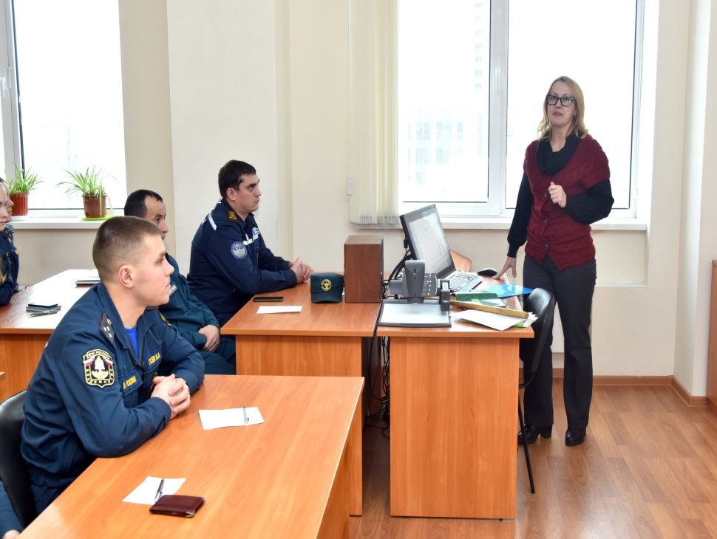
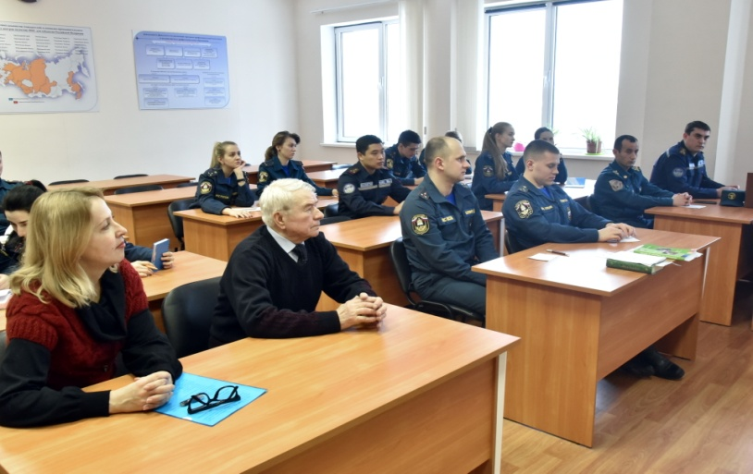
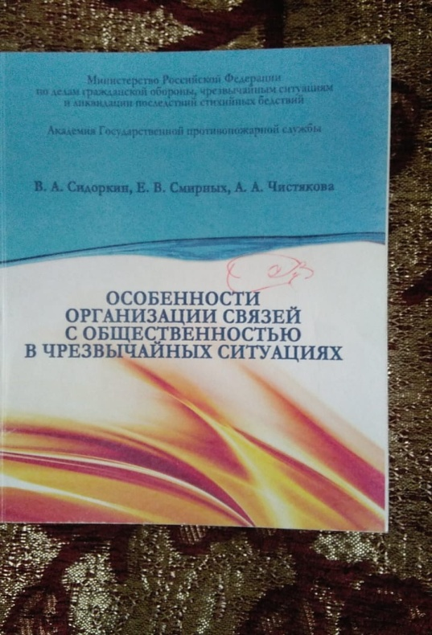
Научный сотрудник ФГБУ ВНИИПО МЧС России, педагог-исследователь
ЧИСТЯКОВА АННА АНАТОЛЬЕВНА
Автор более 30 научных трудов в сфере безопасности детей, в т.ч. детей с ОВЗ, опубликованных в российских и зарубежных изданиях, 3-ех монографий, 2 патентов на изобретение.

Slide 36
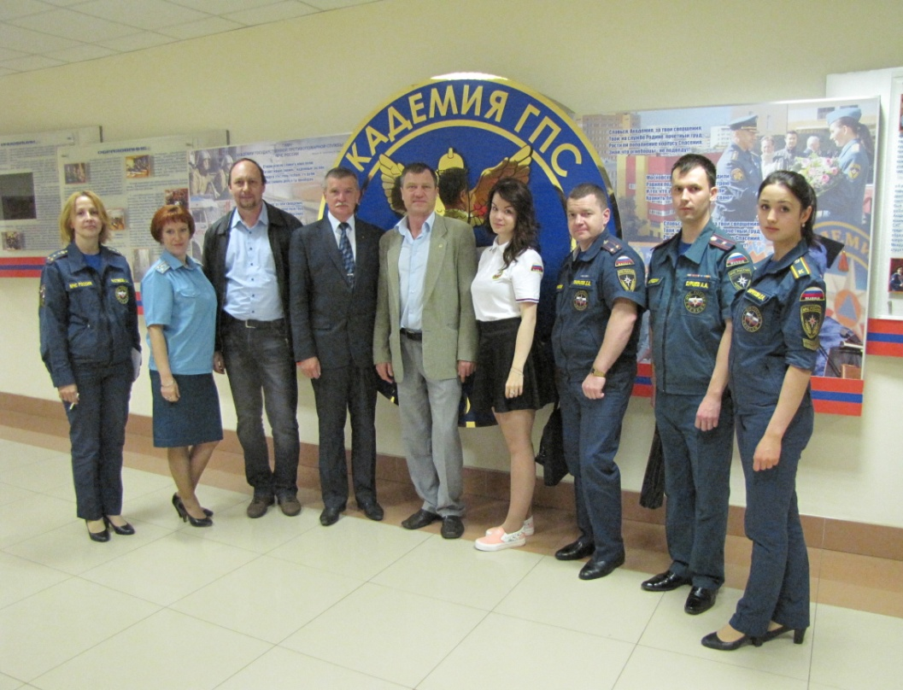
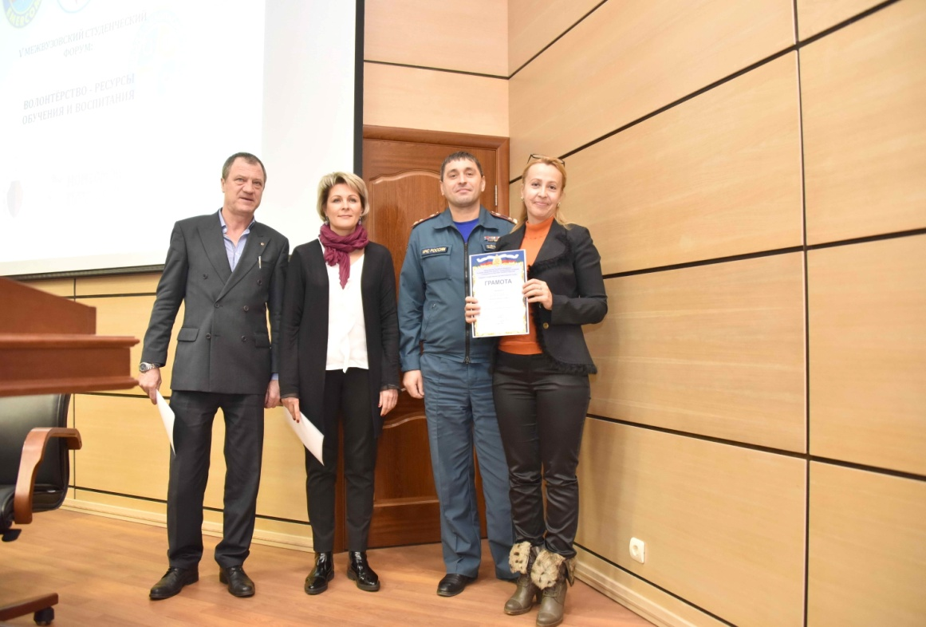
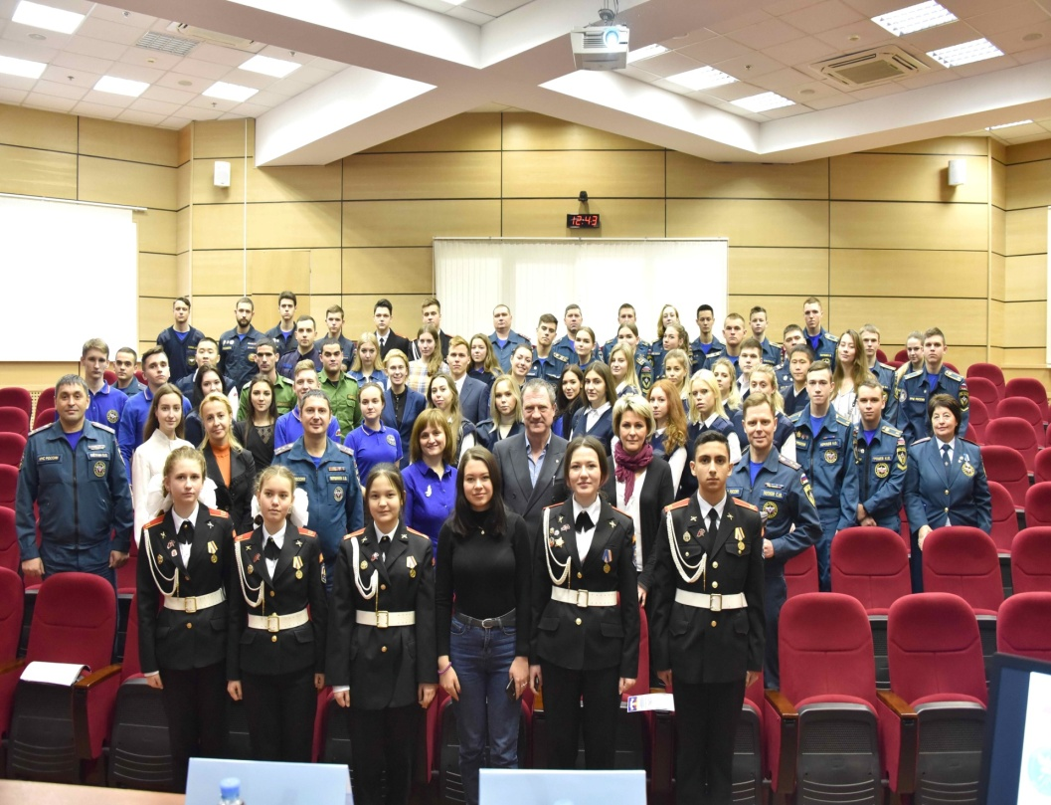
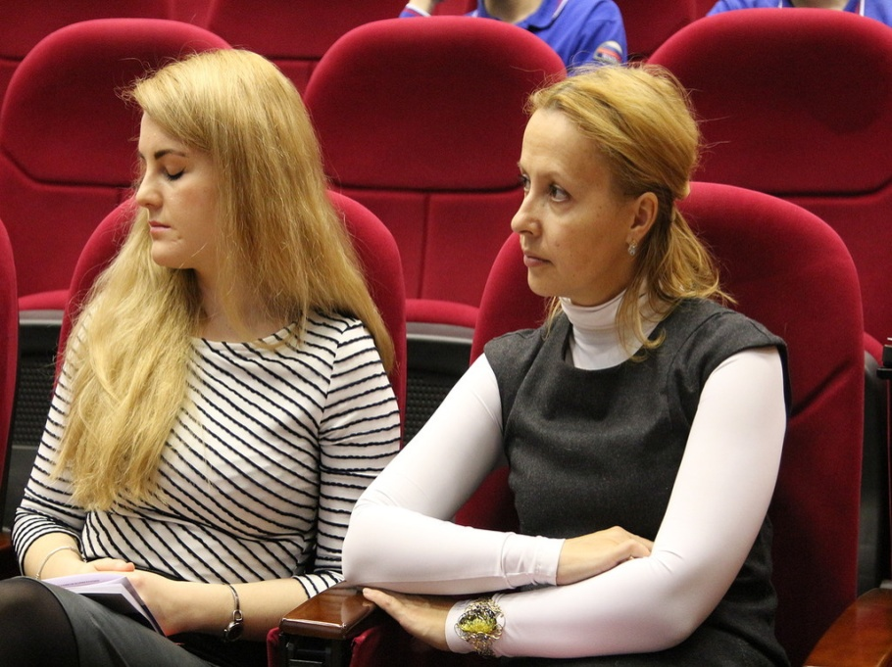

Slide 37
Педагог-организатор
Государственное бюджетное профессиональное образовательное учреждение города Москвы "Технический пожарно-спасательный колледж имени Героя Российской Федерации В.М. Максимчука"
им. Героя России В.М. Максимчука
Мельник Оксана Николаевна
Награды и почетные звания:
Грамота Департамента образования города Москвы, Департамента образования города Москвы №76/к-н от 25 сентября 2014 г. Медаль МВД " За доблесть в службе", Министерство внутренних дел РФ № Приказа от 01.02.2008г.№ 105лс от 1 февраля 2008 г. Грамота Главного управления МЧС России по г. Москве, Приказ ГУ МЧС России по г. Москве №225 от 23 апреля 2013 г. Почетная грамота Министерства просвещения Российской Федерации, Приказ №183/н от 24 декабря 2019 г.

Slide 38
ВСЕРОССИЙСКОЕ ДЕТСКО-ЮНОШЕСКОЕ ОБЩЕСТВЕННОЕ ДВИЖЕНИЕ «ШКОЛА БЕЗОПАСНОСТИ»
О движении
Это нашей истории строки
Детское общественное объединение - это прежде всего самоорганизующееся, самоуправляемое сообщество, создающееся на добровольной основе (желания детей и взрослых), по инициативам, желанию участников для достижения определенных целей, которые выражают запросы, потребности, нужды детей.
Классическим примером выступает Всероссийское детско-юношеское общественное движение «Школа безопасности». Днем рождения ВДЮОД «Школа безопасности» считается 21 июня 1994 года. У истоков создания стояли Сергей Кужугетович Шойгу и Юрий Леонидович Воробьев.
ЕРШОВА НАДЕЖДА МИХАЙЛОВНА
Председатель Центрального совета
(Решение Конференции от 19 мая 2014г., 10 августа 2019г.)

Slide 39
В Москве прошло награждение победителей Московского городского этапа Всероссийских соревнований «Школа безопасности» 2022 года.

Slide 40
09-06-2022.
В Москве прошло награждение победителей Московского городского этапа Всероссийских соревнований «Школа безопасности» 2022 года. Гостей праздника встречал оркестр столичного Главка исполнением инструментальной музыки. Торжественное мероприятие проходило в Главном управлении МЧС России по г. Москве, где собрались участники соревнований «Школа безопасности», их родители и педагоги. С приветственным словом к участникам соревнований обратился заместитель начальника Управления гражданской обороны и защиты населения Юрий Похолок: «Около 700 ребят приняло участие в городском этапе соревнований, и сегодня, в самом сердце пожарной охраны Москвы, перед нами лучшие из лучших! Позади большой и нелегкий для вашего возраста путь, состоящий из различных испытаний, высоких нагрузок и борьбы за звание сильнейшего. И сегодня вы с гордостью стоите в строю, доказав, что только сильные духом и сплоченные одной целью люди могут достигнуть высокого результата. «Школа безопасности» стала поистине уникальным явлением только потому, что в нашей стране растут и воспитываются такие дети! Я поздравляю вас с успешным прохождением всех этапов и желаю не останавливаться на достигнутом. Впереди еще много новых побед и свершений!» Среди почетных гостей присутствовали заместитель руководителя Департамента по делам гражданской обороны, чрезвычайным ситуациям и пожарной безопасности города Москвы Дмитрий Скоркин, директор Московского детско-юношеского центра экологии, краеведения и туризма Дмитрий Моргун и председатель Московского городского отделения Всероссийского детско-юношеского общественного движения «Школа безопасности» Людмила Поликарпова, которые также обратились к ребятам с теплыми словами приветствия и поздравления. Председатель Центрального Совета Всероссийского детско-юношеского общественного движения «Школа безопасности» Надежда Ершова отметила: «С каждым годом количество участников соревнований растет, большой всплеск произошел в этом году, когда мы вернулись в прежний режим поведения соревнований. Это значит, что юным москвичам интересны соревнования, они стремятся узнавать больше о безопасности, в действии проверять свои силы. Несомненно, «Школа безопасности» ведет к повышению общей культуры безопасности Москвы». В 2022 году в соревнованиях приняло участие более 40 тысяч школьников города Москвы из более чем 350 образовательных организаций. Городской этап соревнований проводился в течение пяти дней на территории ТиНАО и на учебном полигоне для тренировки пожарных и спасателей в подмосковных Апаринках. В программные виды соревнований входили вопросы по основам поисково-спасательного дела, поведения в условиях чрезвычайных ситуаций, пожарной подготовки и другие. Дети, участвующие в движении «Школа безопасности», получают самые необходимые в жизни навыки – учатся сохранять жизнь и здоровье как свои, так и своих близких. Все команды показали великолепные умения в спасательном деле, навыки по выживанию в природной среде и оказанию доврачебной помощи пострадавшим. По итогам состязаний призовые места в общем зачете распределились следующим образом: Младшая группа 1 место - Школа № 629 Южного административного округа; 2 место – Школа № 709 Северо-Восточного административного округа; 3 место – Школа № 2087 Юго-Восточного административного округа. Старшая группа 1 место - Школа № 2087 Юго-Восточного административного округа; 2 место – Школа № 629 Южного административного округа; 3 место – Школа № 2045 Зеленоградского административного округа.

Slide 42
Мельник Ольга Евгеньевна
старший научный сотрудник (Санкт-Петербургский университет ГПС МЧС России), к.п.н.
МЕТОДИЧЕСКОЕ ОБЕСПЕЧЕНИЕ ПОДГОТОВКИ КУРСАНТОВ ВУЗОВ МЧС РОССИИ К ПРОФИЛАКТИЧЕСКОЙ ПРОТИВОПОЖАРНОЙ РАБОТЕ В ОРГАНИЗАЦИЯХ ДОШКОЛЬНОГО и НАЧАЛЬНОГО ОБРАЗОВАНИЯ
13.00.08 - теория и методика профессионального образования.
Автореферат диссертации на соискание ученой степени кандидата педагогических наук
Статья
Комплекс средств дидактической поддержки подготовки курсантов в вузах Министерства чрезвычайных ситуаций России к пропаганде и обучению в организациях дошкольного и начального образования
и многое др. полезное

Slide 43
Начинающий исследователь СИДОРКИН ГЕННАДИЙ ВЛАДИМИРОВИЧ
…Полноценное развитие и формирование личности во времени и пространстве, возможно лишь в безопасной и защищенной среде обитания индивидуума. Необходимо с раннего детства закладывать зерна культуры безопасного поведения
ТПС Колледж им. Героя России
В.М. Максимчука - 2017
Автор 15 научных публикаций, участник 22 конференций с Международным участием, соавтор 2-ух монографий, разработчик 2-D программы в сфере формирования пожаробезопасного поведения детей

Slide 44
Международная специализированная выставка «Комплексная безопасность-2016»

Slide 45
Общественная палата РФ - 2018

Slide 46
Сидоркин Владимир Александрович
к.пед.н., полковник внутренней службы в отставке, волонтер-исследователь в сфере безопасности детей.
Автор более 100 научных трудов, опубликованных в российских и зарубежных изданиях, включая монографию и учебное пособие.
Патриотизм и безопасность. Школа № 1499 г. Москвы (27.04.2022 г.)
Практика передачи знаний в области ПБ от старших детей младшим. Колледж им. Героя России В.М. Максимчука

Slide 47
Детские работы в области ПБ
Учимся обращению с огнем с дошкольной скамьи…

Slide 48
Встреча-беседа в День защиты детей в СОШ № 1539 г. Москвы

